Slide 1
2.2.3 向量数乘运算及其几何意义

Slide 2
问题提出
1.如何求作两个非零向量的和向量、差向量？
a
a
a
b
a+b
b
a- b
b
2.相同的几个数相加可以转化为数乘运算，如3＋3＋3＋3＋3=5×3=15.那么相等的几个向量相加是否也能转化为数乘运算呢？这需要从理论上进行探究.

Slide 3
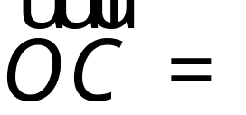
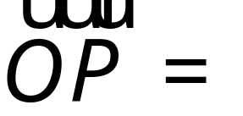
探究一：向量的数乘运算及其几何意义
思考1：已知非零向量a，如何求作向量a＋a＋a和（－a）＋（－a）＋ （－a）？
a
a
a
a
a＋a＋a
O
A
B
C
－a
－a
－a
P
N
M
O
（－a）＋（－a）＋（－a）

Slide 4
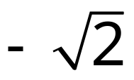
思考2：向量a＋a＋a和（－a）＋
（－a）＋（－a）分别如何简化其表示形式？
a＋a＋a记为3a，
（－a）＋（－a）＋（－a）记为－3a.
思考3：向量3a和－3a与向量a的大小和方向有什么关系？
a
a
a
a
－a
－a
－a
O
A
B
C
P
N
M
O

Slide 5

思考4：设a为非零向量，那么 a和 a还是向量吗？它们分别与向量a有什么关系？
a
a
a

Slide 6
思考5： 一般地，我们规定：实数λ与向量a的积是一个向量，这种运算叫做向量的数乘.记作λa，该向量的长度与方向与向量a有什么关系？
（1）|λa|=|λ||a|；
（2）λ>0时,λa与a方向相同；
λ<0时,λa与a方向相反；
λ=0时,λa =0.

Slide 7
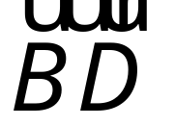
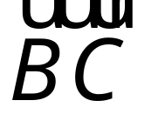
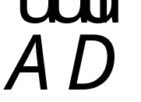
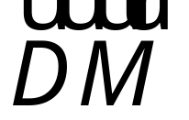
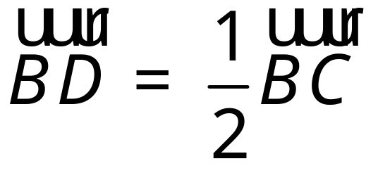
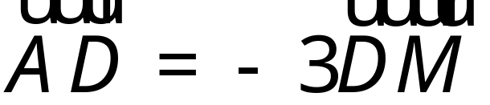
思考6：如图，设点M为△ABC的重心，D为BC的中点，那么向量 与 ，
与 分别有什么关系？
A
M
B
C
D

Slide 8
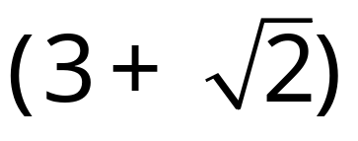
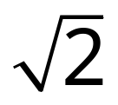
探究二:向量的数乘运算性质
思考1：你认为－2×（5a），2a＋2b，
a可分别转化为什么运算？
-2× (5a)= -10a ；
2a ＋ 2b = 2(a+b)；
(3＋ )a =3a＋ a.

Slide 9
思考2：一般地，设λ，μ为实数，则λ(μa)，(λ＋μ) a，λ(a＋b)分别等于什么？
λ(μa)=(λμ) a ；
(λ＋μ) a =λa ＋μa；
λ(a＋ b)=λa＋λb.

Slide 10
思考3：对于向量a（a≠0）和b，若存在实数λ，使b=λa，则向量a与b的方向有什么关系？
思考4：若向量a（a≠0）与b共线，则一定存在实数λ，使b=λa成立吗？
思考5：综上可得向量共线定理：向量a（a≠0）与b共线，当且仅当有唯一一个实数λ，使b=λa. 若a＝0，上述定理成立吗？

Slide 11
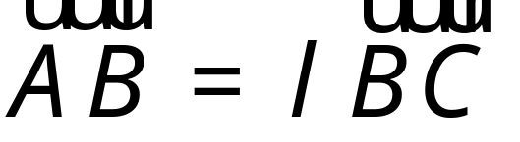
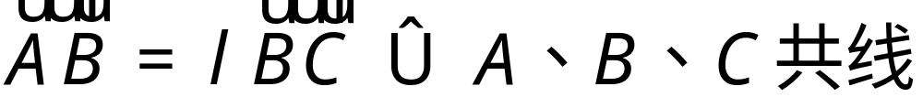

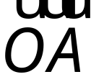
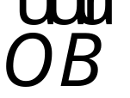
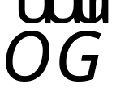
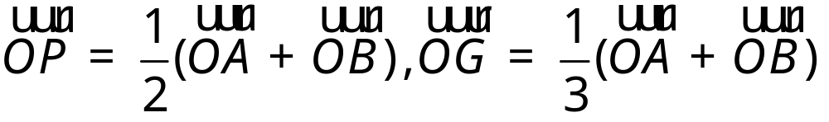
思考6：若存在实数λ，使 ，则A、B、C三点的位置关系如何？
思考7：如图，若P为AB的中点，则
与 、 的关系如何？
O
若G为三角形的重心，则
与 、 的关系如何？
A
P
B

Slide 12
思考8：向量的加、减、数乘运算统称为向量的线性运算，对于任意向量a、b，以及任意实数λ、x、y，λ(xa±yb）可转化为什么运算？
λ(xa±yb）=λxa±λyb.

Slide 13
理论迁移
例1 计算
（1）（－3）×4a； （2）3（a＋b）－2（a－b）－a；
（3）（2a＋3b－c）－（3a－2b＋c）.

Slide 14
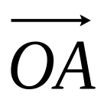
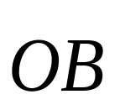
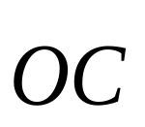
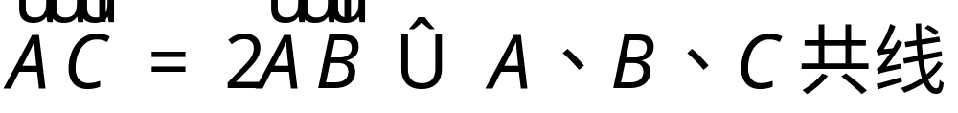
例2 如图，已知任意两个非零向量a， b，试作 =a＋b， =a＋2b，
=a＋3b.你能判断A、B、C三点之间的位置关系吗？为什么？
C
3b
B
b
2b
A
a
b
a
O

Slide 15
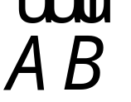
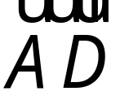
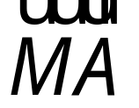
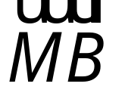
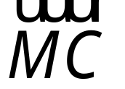
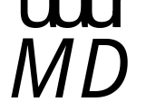
例3 如图，平行四边形ABCD的两条对角线相交于点M，且 =a， =b，试用a,b表示向量 、 、 、
D C
b
M
a
A B

Slide 16
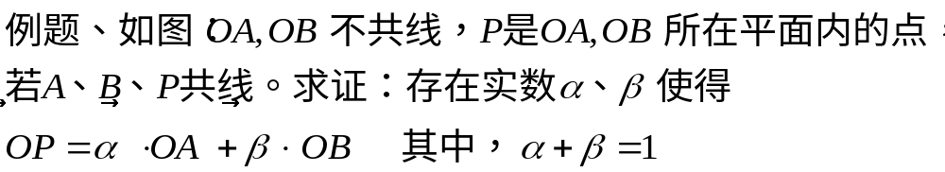
P
B
A
O
上述命题的逆命题成立吗？

Slide 17
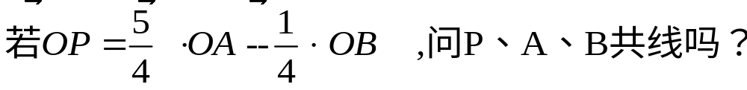
例4.

Slide 18
小结作业
1.实数与向量可以相乘，其积仍是向量，但实数与向量不能相加、相减.实数除以向量没有意义，向量除以非零实数就是数乘向量.
2.若λa=0，则可能有λ=0，也可能有a=0.
3.向量的数乘运算律，不是规定，而是可以证明的结论.向量共线定理是平面几何中证明三点共线，直线平行，线段数量关系的理论依据.

